Slide 1
Богданова Н.Г. Главный врач ГБКУЗ Ярославской обл. поликлиника № 2
«Бережливая поликлиника»
Новые подходы к организации оказания первичной медико-санитарной помощи
ПЕНЗА
28 сентября 2017

Slide 2
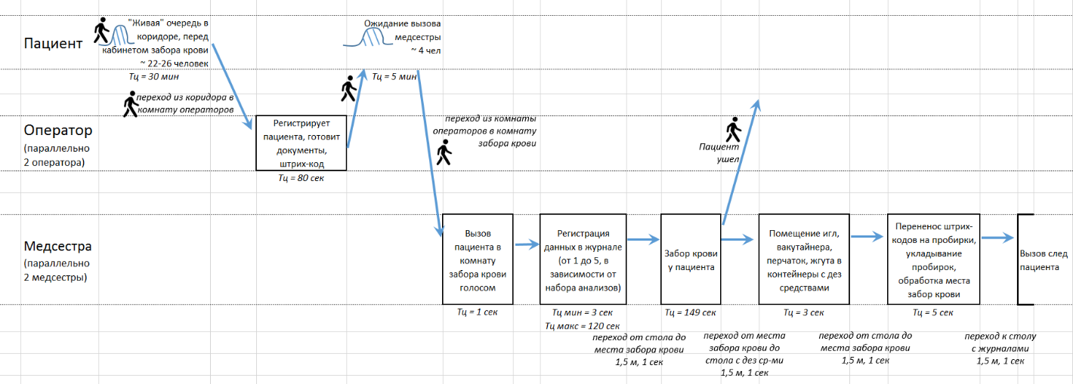
Процесс забора крови
Карта текущего состояния
1
2
3
4
5
10
6
7
9
8
8
8
8
Количество пациентов в смену (2 часа) = 85 пациентов
ВПП общее = min 39 мин, max 41 мин
Лимитирующая операция – работа медсестры с пациентом = 169 сек
Перемещений медсестры в смену = 276 м
Проблемы
Не все результаты анализов востребованы впоследствии врачами. Дублирующиеся анализы (например, группа крови) Талоны выдаются со «сроком действия» 5 дней, не прогнозируемая дневная загрузка Живая очередь 22-26 человек, нервозность, недовольство Световой сигнал вызова на входе загорается быстро, пациенты не всегда успевают зафиксировать Низкая загрузка операторов, ожидание окончания манипуляций медсестры. Накапливается очередь к медсестрам | Медсестра занимается не лечебной функцией Несколько журналов с частично дублирующейся информацией Потери на перемещения – 276 м в смену (2 часа) каждой медсестрой Пациенту сложно подойти к месту забора крови, обходит чистую зону При данной организации лимит 85 пациентов в смену, целевое 150 в смену

Slide 3
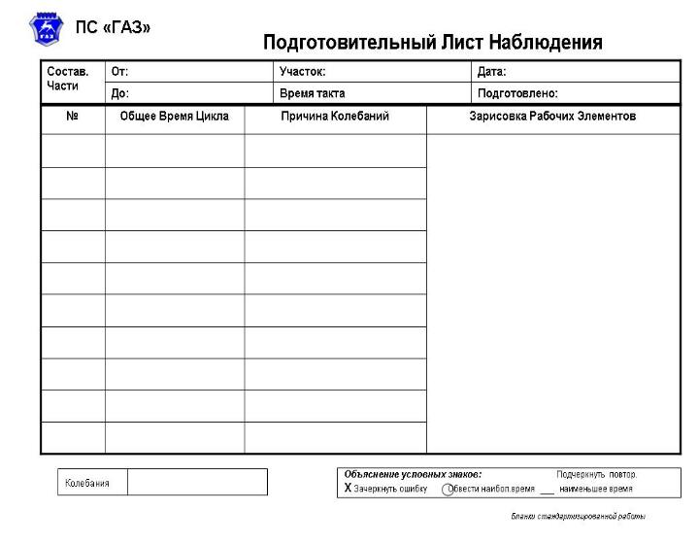
Стандартизированная работа
Помогает детально познакомиться с операцией в целом, зафиксировать причины колебаний всего цикла (определить цель по стабилизации времени цикла)
Помогает разбить весь цикл на отдельные элементы, выделить переходы
1.Заполните верхнюю часть бланка («от» - начало операции, «до конец операции»)
2.Укажите номер элемента. Для перемещений указывается «перемещение», номер не присваивается
3.Измерьте с помощью хронометра и укажите
общее время цикла операции
5.Наибольшее время цикла обводится овалом
8.В правой колонке последовательно запишите рабочие элементы, а если в цикле есть переходы, то укажите между какими элементами
4.Наименьшее часто повторяемое общее время цикла- обозначается «T»,
его нужно подчеркнуть
7.Запишите разность между обведенным и подчеркнутым значением
6.Запишите возможные причины колебания общего времени цикла

Slide 4
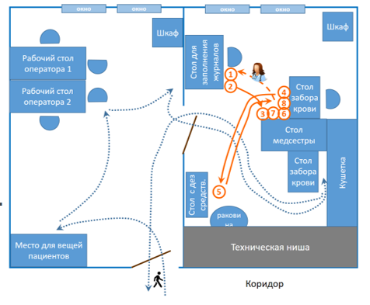
Стандартизированная работа
Стандарт работы медсестры
(текущее состояние)
№ | Операция | Время, сек
1 | Вызвать пациента | 1
2 | Взять у пациента направление и документы. Сделать запись в журнале | 10
- | Переход от стола к месту забор крови у пациента | 1
3 | Надеть перчатки, затянуть жгут на руке пациента, взять соответтсвующие пробирки, иглу, вакутайнер, произвести забор крови | 145
4 | Поставить заполненные пробирки в штатив | 1
- | Отпустить пациента | 0
- | Переход с иглой, вакутайнером и жгутом к манипуляционному столу с контейнерами с дэз.средством. | 2
5 | Поместить их в контейнеры для обработки. | 1
- | Переход к месту забора крови | 2
6 | Перенос штрих-кодов на пробирки. | 1
7 | Поставить пробирки в штатив. | 2
8 | Обработка места забора крови | 1
- | Переход к столу с журналами | 2
 | ИТОГО | 169
Перемещения пациента
Перемещения медсестры

Slide 5
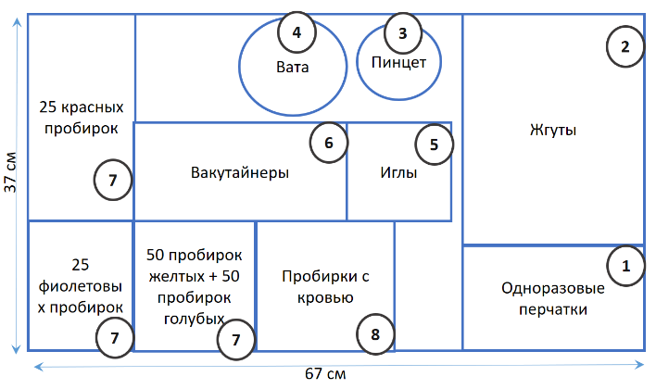
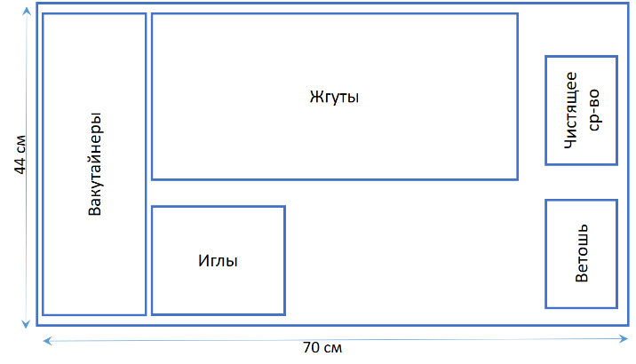
Стандарт работы медсестры (рабочее место)
Разработка стандарта рабочего стола медсестры и стола для дез. средств, исходя из последовательности выполнения элементов работы и комплектации на 50 пациентов.
Стандарт разработан с учетом типоразмеров всех элементов, для определения габаритов требуемой мебели
Стандарт рабочего стола медсестры
Стандарт стола с дез. средствами

Slide 6
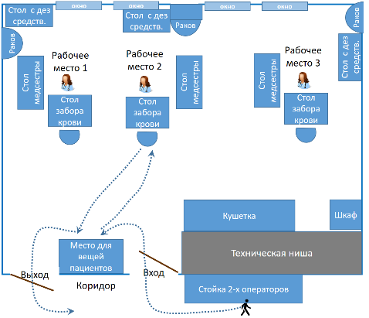
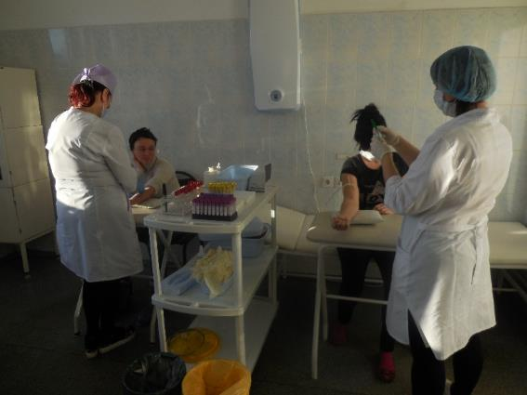
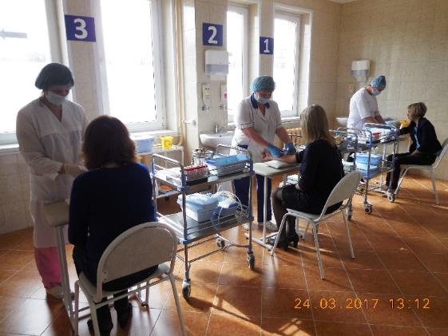
Стандарт работы медсестры было - стало
БЫЛО
СТАЛО

Slide 7
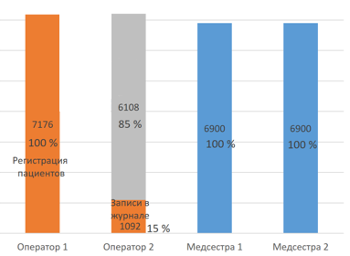
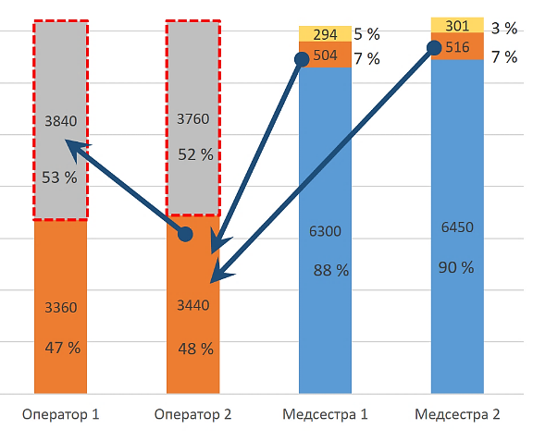
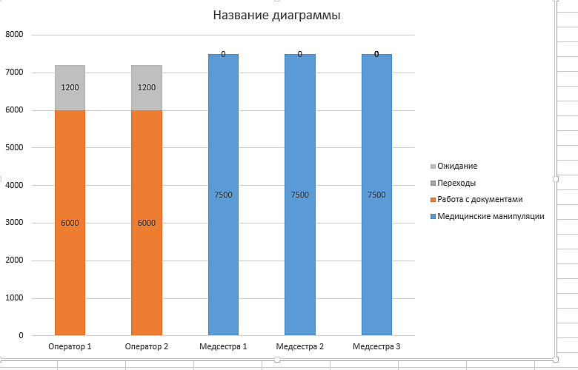
Балансировка загрузки персонала
Проблемы по загрузке персонала:
12 % времени медсестра занимается не медицинскими операциями
50 % времени оператора – ожидания
Стало: 96 пациентов в смену
ВАЖНО! Главный критерий – улучшение процесса. Загрузка освободившегося персонала второй вопрос.
Загрузим другой работой
Регулярно меняем местами для поддержания навыков (взаимозаменяемость)
Было: 85 пациентов в смену Перебалансировали загрузку медсестер и операторов:
Передача работы по заполнению журналов
Передача работы с документами
Будет: 150 пациентов в смену (вместо двух медсестер - 3)

Slide 8
Информационный поток
Врач формирует назначение на анализы
Талон направление формирует регистратор (было – врач)

Slide 9
Информационный поток.
Электронная очередь
Регистратор регистрирует пациентов и включает пациентов в электронную очередь, руководствуясь следующими правилами:
Если пациент пришел вовремя – ему дают номер, соответствующей его записи по времени.
Если пациент пришел раньше и в текущем приеме есть пауза – его принимаю сразу. Или дают номер в «его» временном блоке. Например, явка на 8:15, пришел в 7:30, медсестра пролистывает до его блока 8:15 и назначает ему номер в его блоке.
Если пациент опоздал. Регистратор открывает блок следующий за текущим блоком и записавает пациента в него. Например, у пациента запись на 7:30, пришел 8:20,
текущий блок 8:15, медсестра открывает блок 8:30 и выдает номер электронной очереди из него

Slide 10
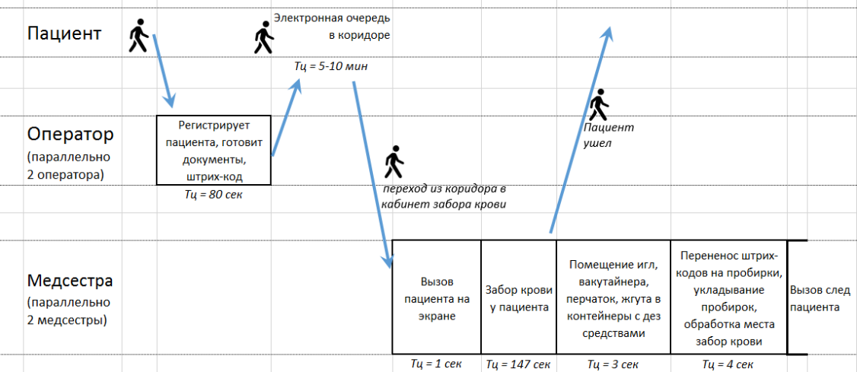
Карта целевого состояния процесса
3
Время процесса = 14 мин
Показатель | Текущее | Целевое
Количество пациентов в смену | 85 чел | 150 чел
ВПП | 39-41 мин | 14 мин
Количество рабочих мест медсестер | 2 | 3
Количество рабочих мест операторов | 2 | 2
Количество пациентов в смену на 1 медсестру | 42,5 чел | 50 чел
Время цикла лимитирующей операции (работа медсестры) | 169 сек | 155 сек
Перемещений медсестры м в смену | 276 | исключены

Slide 11
Показатели процесса
Показатель | Текущее состояние | Целевое состояние | Факт апрель 2017 г | Факт сентябрь 2017 г
Количество посещений в смену | 85 | 150 | 120 | 150
ВПП | 39-41 мин | 14 мин | 20 мин | 7-10 мин
Количество рабочих мест медицинских сестер | 2 | 3 | 3 | 3
Количество рабочих мест операторов | 2 | 2 | 2 | 2

Slide 12
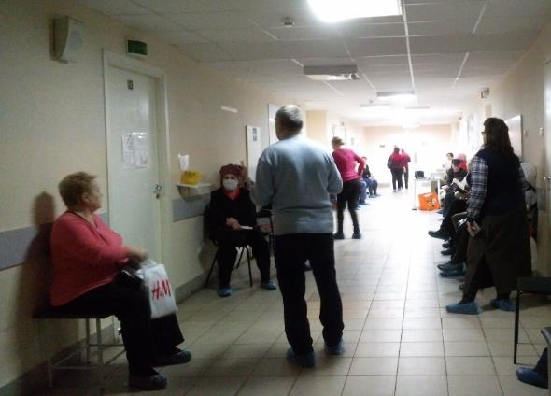
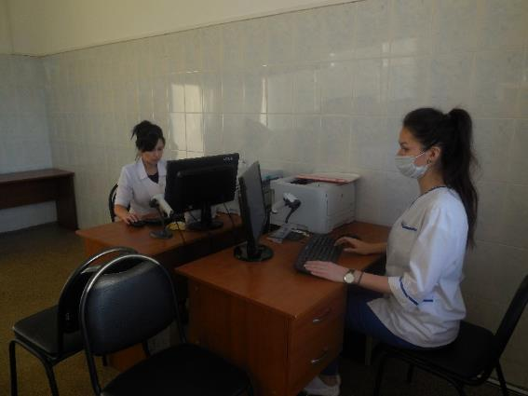
Процесс забора крови шаг за шагом
БЫЛО

Slide 13
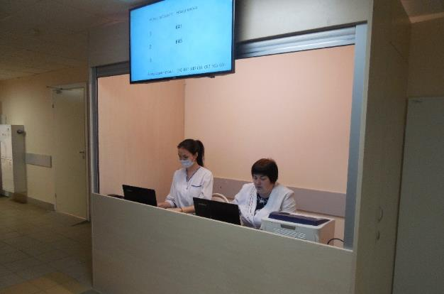
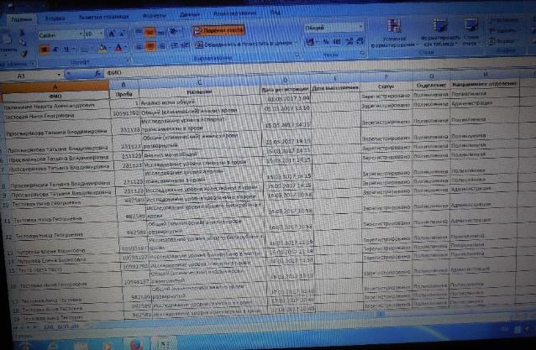
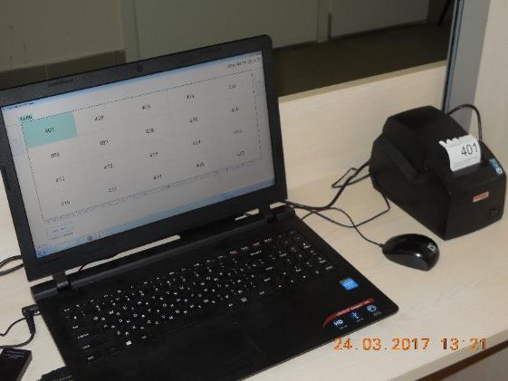
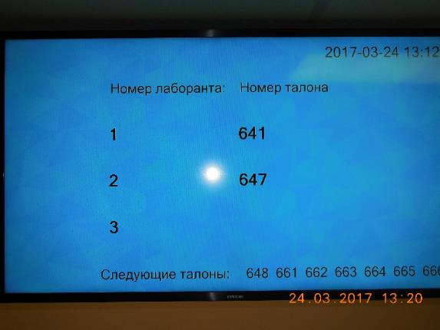
Процесс забора крови шаг за шагом
СТАЛО

Slide 14
Процесс забора крови шаг за шагом

Slide 15
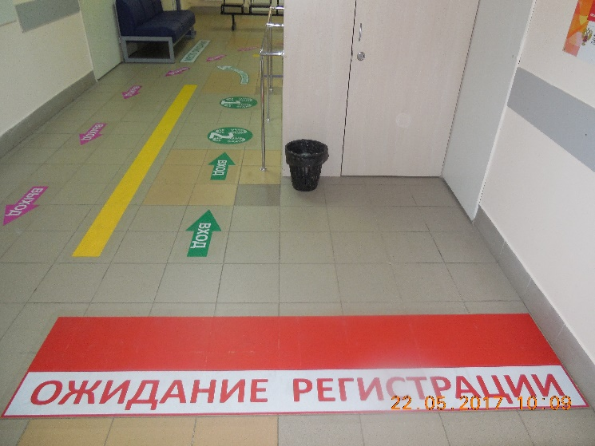
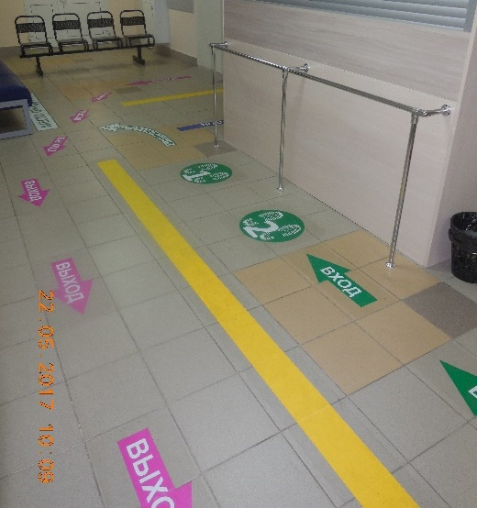
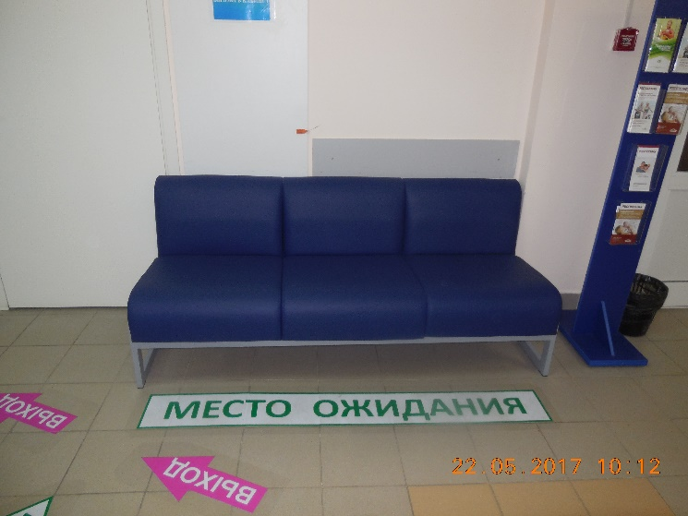
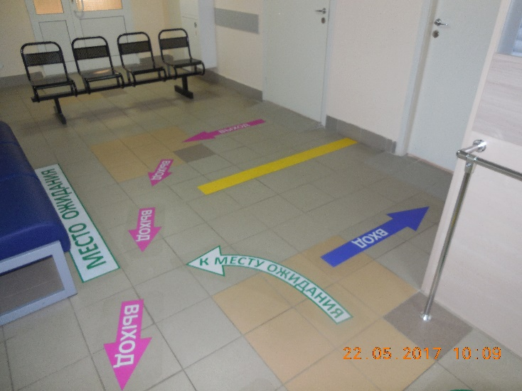
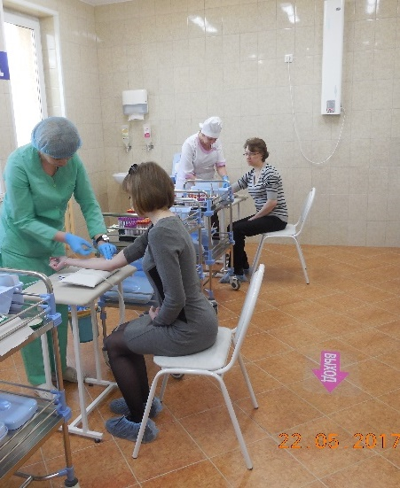
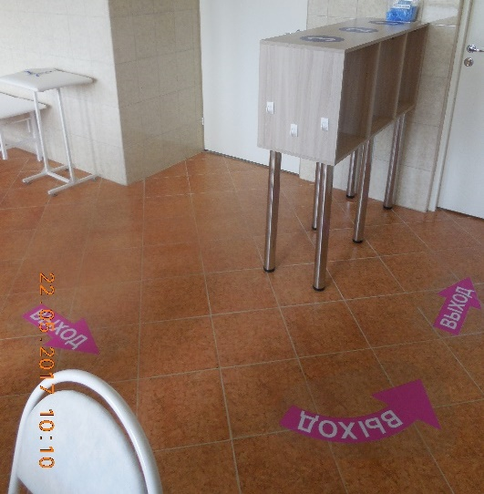
Процесс забора крови шаг за шагом

Slide 16
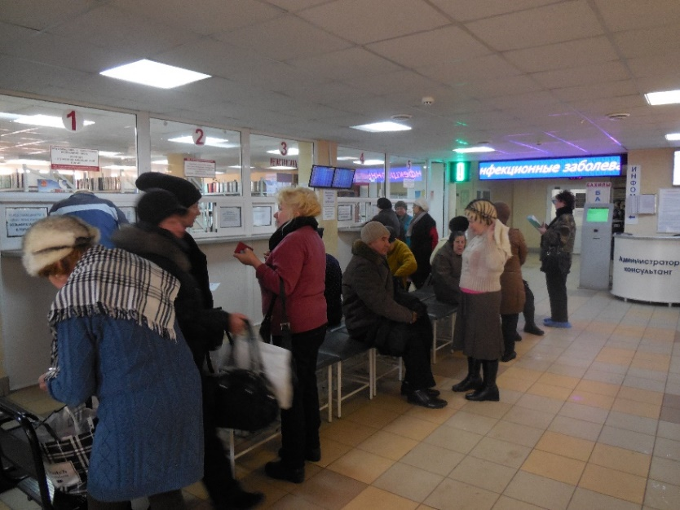
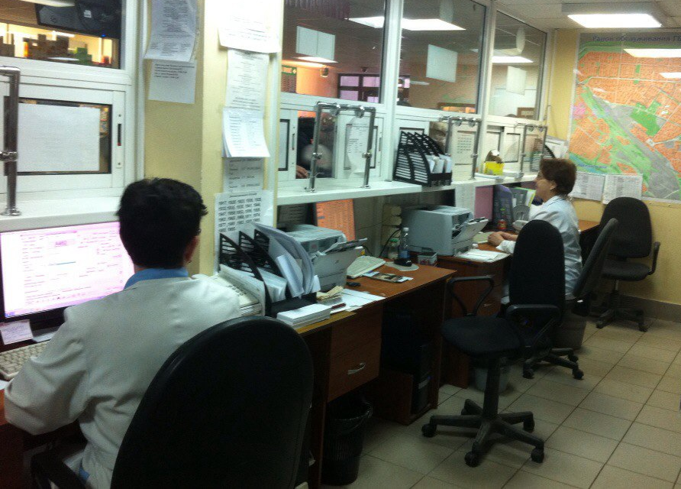
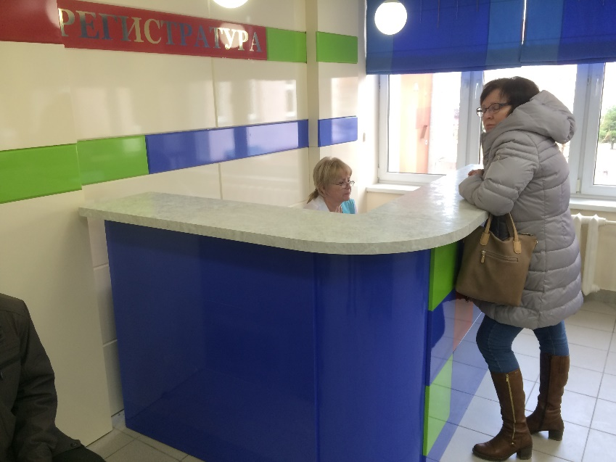
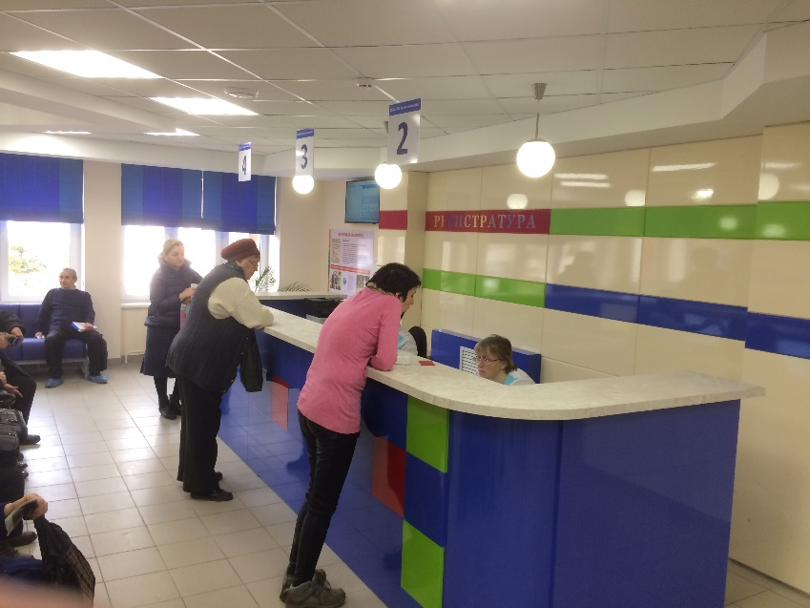
Регистратура
БЫЛО
СТАЛО

Slide 17
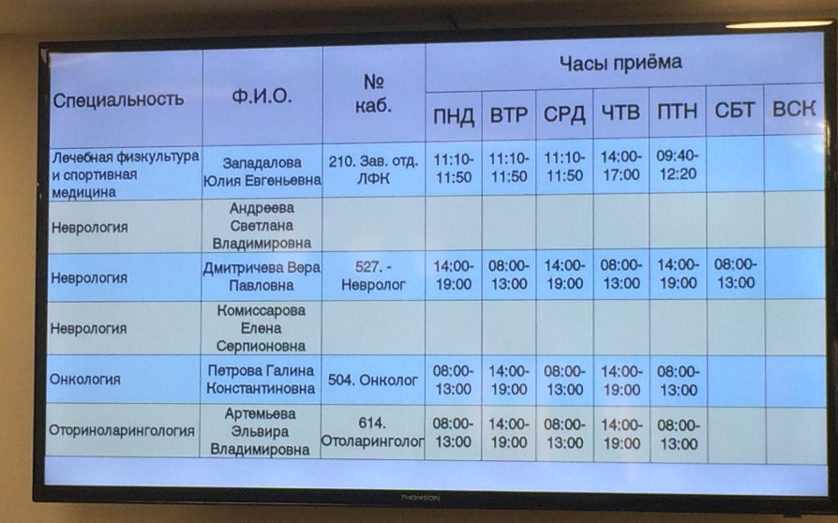
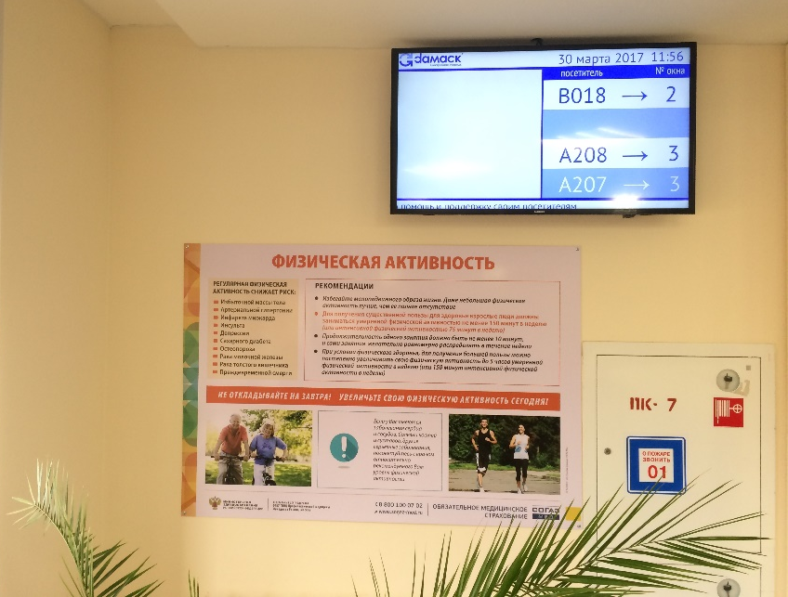
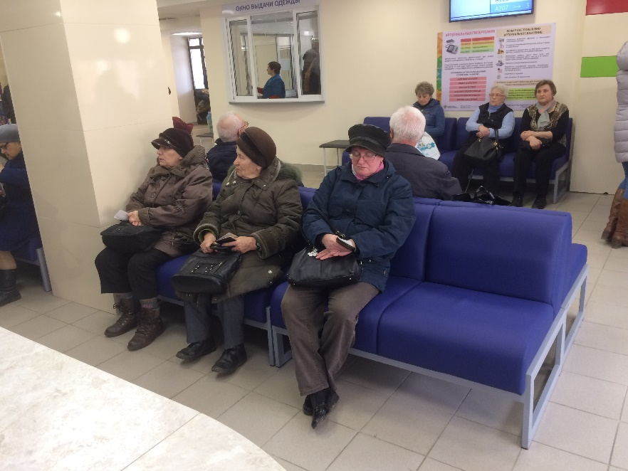
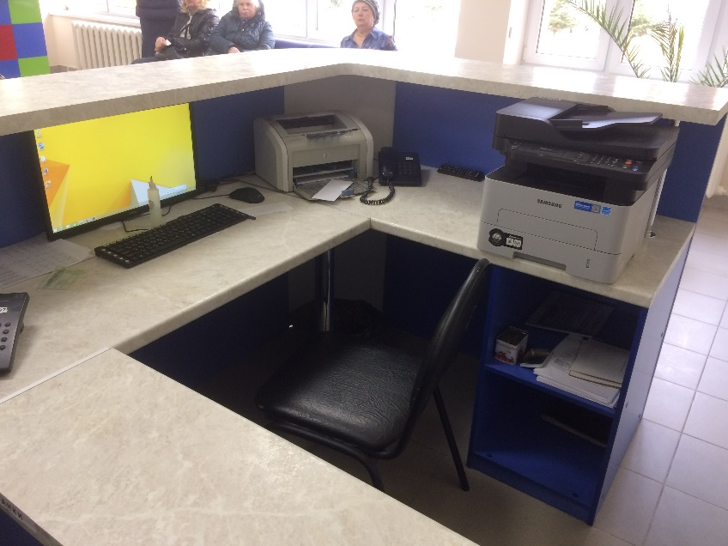
Регистратура
СТАЛО
Монитор электронной очереди пациентов в регистратуру
Электронное табло расписания врачей
Рабочее место регистратора, организованное по системе 5С
Комфортный зал ожидания для пациентов

Slide 18
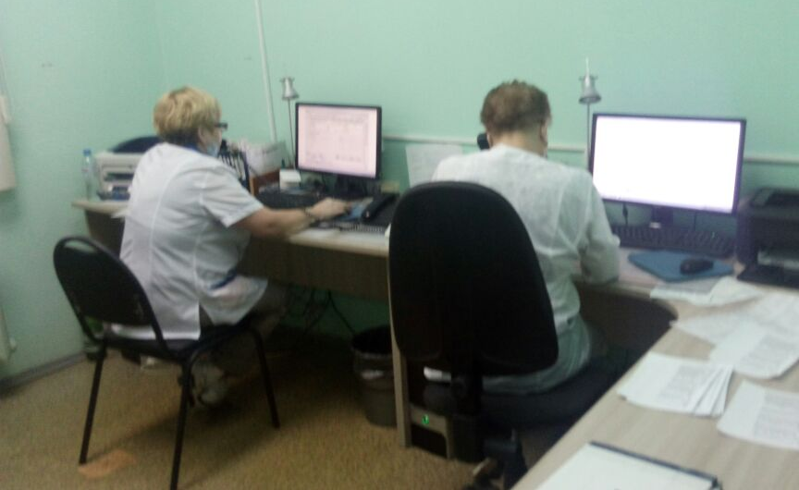
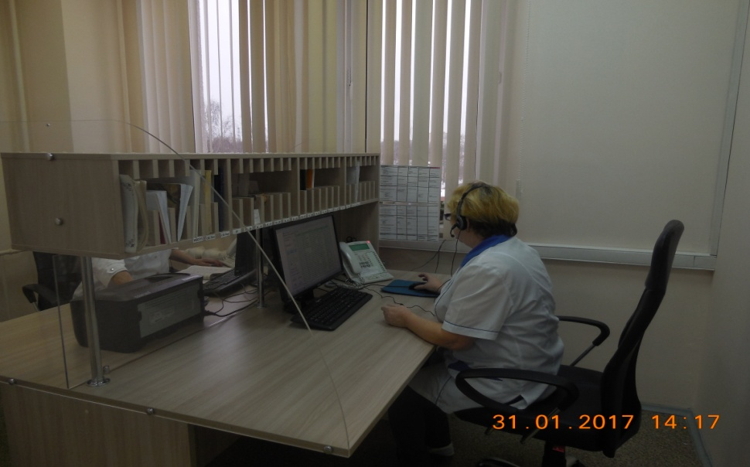
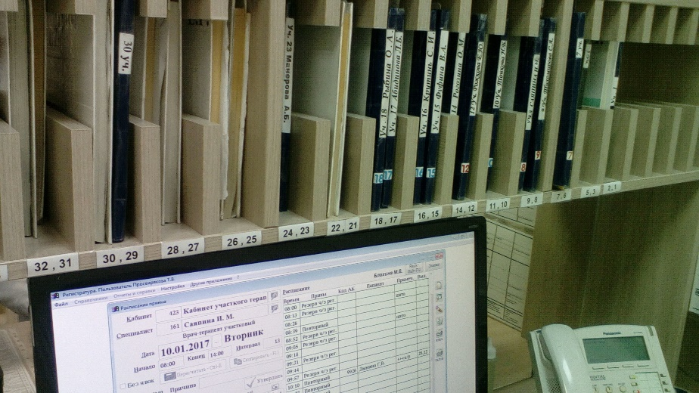
Call-центр
БЫЛО
СТАЛО
Организованы новые рабочие места для операторов Call-центра.
Журналы расположены на сквозной полке, чтобы их можно было достать с обоих рабочих мест
В настоящее время внедрён электронный журнал вызова врача на дом

Slide 19
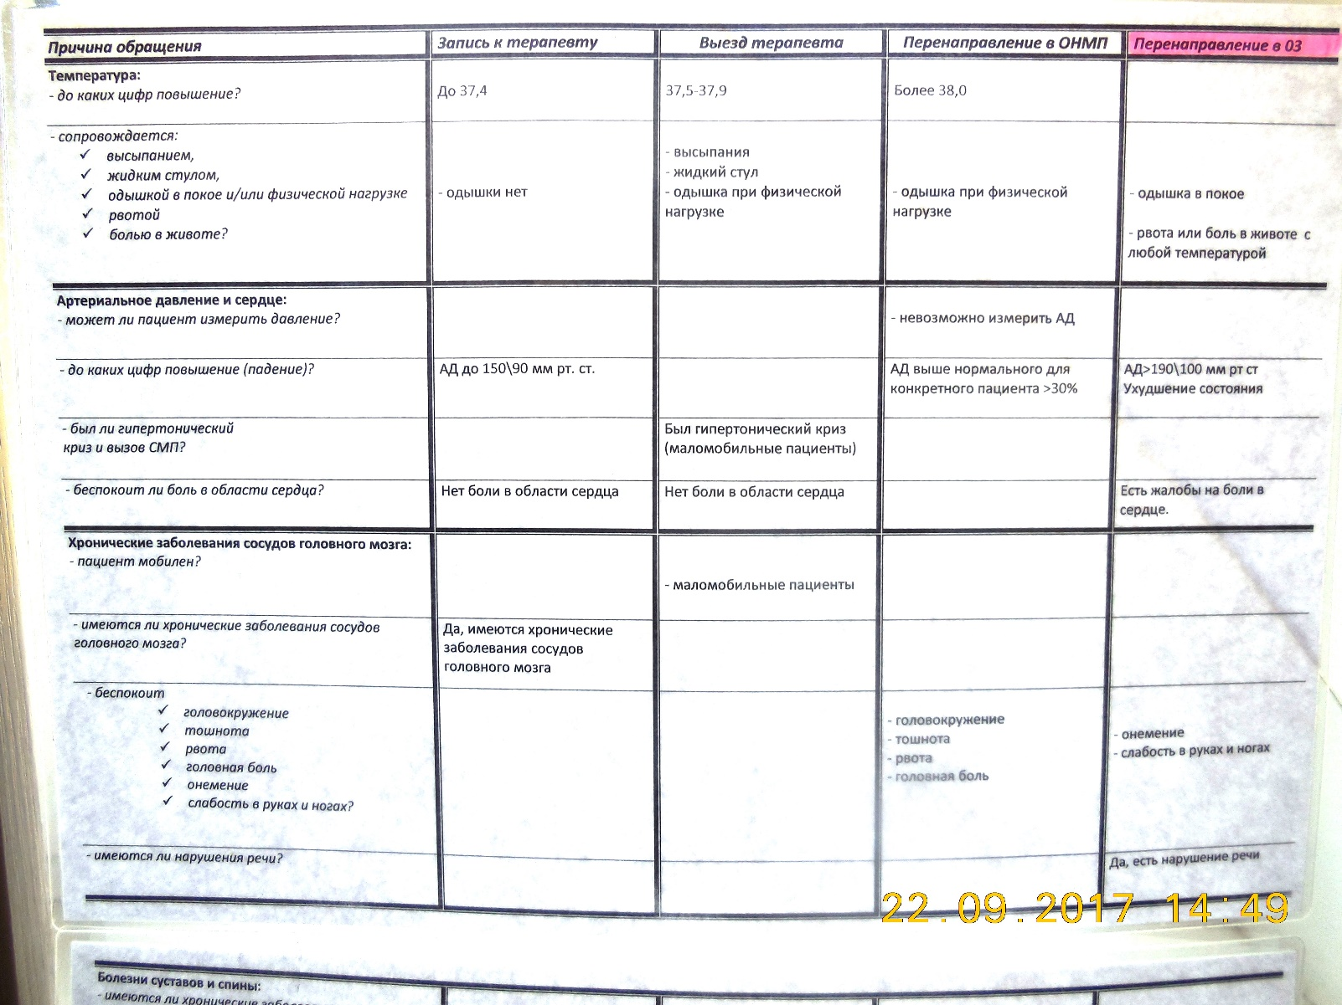
Call-центр
Алгоритм сортировки входящих звонков для определения маршрутизации пациента

Slide 20
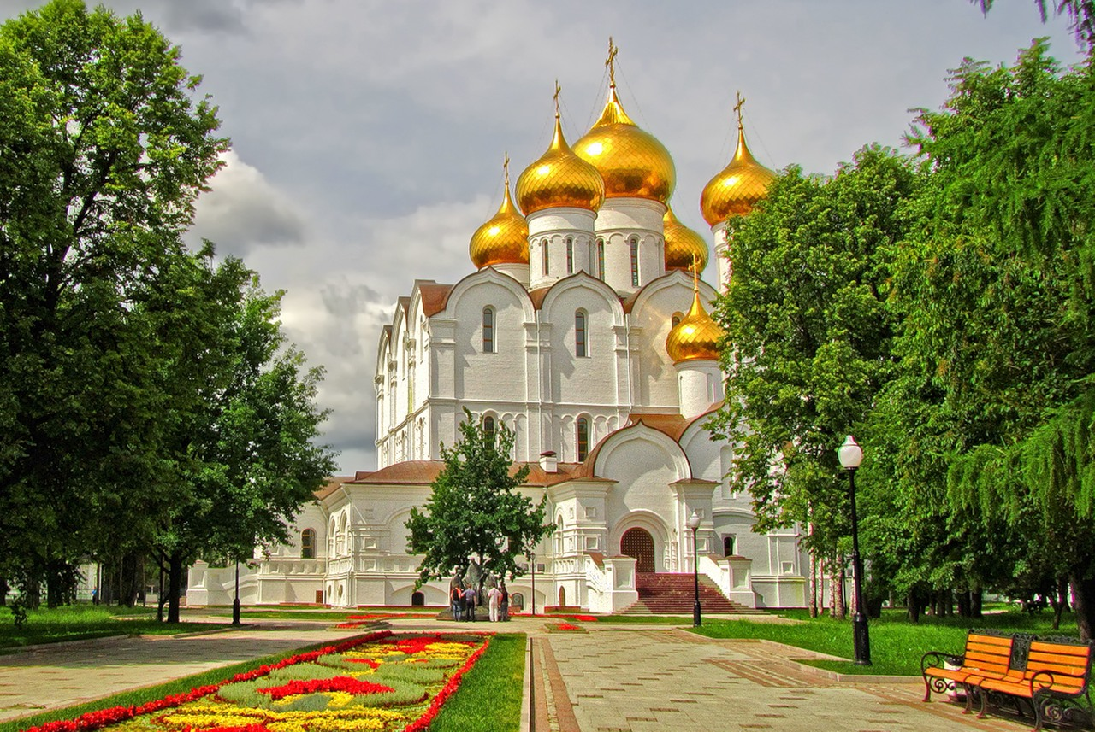
Спасибо за внимание

